Slide 1
ИТОГИ УЧЕБНОЙ РАБОТЫ
ЗА 2015-2016 учебный год.
(доклад по итогам внутреннего мониторинга )
Колледж туризма Санкт-Петербурга B
Notes:
С целью отслеживания результатов успешности обучения, коррекции деятельности участников образовательного процесса, в колледже осуществлялся мониторинг учебной деятельности и качества образования по итогам 2015-2016 учебного года. Традиционног мы подводим результаты деятельности мониторинг по следующим направлениям учебной деятельности:
учета и движения контингента, учет пропусков учебных занятий, а также мониторинг дальнейшего обучения и трудоустройства выпускников.

Slide 2
Контингент на 2016-2017 учебный год
Контингент на 01.09.2016
Кол-во человек
2460
Кол-во групп
96
Кол-во человек
2420
Контингент на 01.09.2015
Кол-во групп
91

Slide 3


Динамика изменения контингента за последние 4 года.
2015-2016
Контингент 2420 отсев 167 6,9%
2014-
2015
Контингент 2200 отсев 172 7, 8 %
2
2013-
2014
Контингент 2089 отсев 155 7, 4%
Контингент 1960 отсев 206 10, 5%
2012-
2013
4

Slide 4
Выпуск 2016 - 732 человека
ОЧНОЕ
697чел.
ДОГОВОР
13 чел.
22 чел.
ЗАОЧНОЕ

Slide 5
Результаты государственной итоговой аттестации выпускников
№ | Показатели | Наименование специальности
 |  | Туризм | Операционная деятельность в логистике | Гостиничный сервис | Технология продукции ОП | Организация обслуживания в ОП | Повар, кондитер | Строительство и эксплуатация | Коммерция | Товароведение и экспертиза качества | ИТОГО ПО КОЛЛЕДЖУ
1 | Всего выпускных квалификационных работ:
2 | Защитили ВКР на оценку, чел. | 132 чел | 44 чел. | 117 чел. | 123 чел. | 54 чел. | 70 чел. | 49 чел | 52 чел | 56 чел | 697 чел
 | Отлично и хорошо % | 79% | 73% | 81% | 77% | 92% | 79% | 63% | 75% | 74% | 77%
 | Удовлетворительно, % | 21% | 27% | 19% | 23% | 8% | 21% | 37% | 25% | 26% | 23%
3 | Средний бал по специальности (по результатам ВКР) | 4,3 | 4,1 | 4,3 | 4,1 | 4,8 | 4,2 | 4,0 | 4,1 | 4,2 | 4,2
4 | Количество выпускных квалификационных работ, выполненных:
 | по темам, предложенным студентам, чел. | 89 | 17 | 61 |  |  |  | 49 | 28 | 56 | 300
 | по заявкам организаций, учреждений, чел. | 28 | 16 | 34 | 123 | 54 | 70 |  | 12 |  | 337
 | в области поисковых исследований, чел. | 15 | 11 | 22 |  |  |  |  | 12 |  | 60
Notes:
Наиболее высокие результаты по итогам защиты Выпускных квалификационных работ показали выпускники по специальности «Организация обслуживания в общественном питании» 70% защитились на оценку «отлично» и «Туризм» - 49% «отлично».
Наиболее низкие результаты на защите показали студенты специальности «Технология продукции общественного питания» - 30% защитились на «Отлично» и специальности «Операционная деятельность в логистике» - 39%.

Slide 6
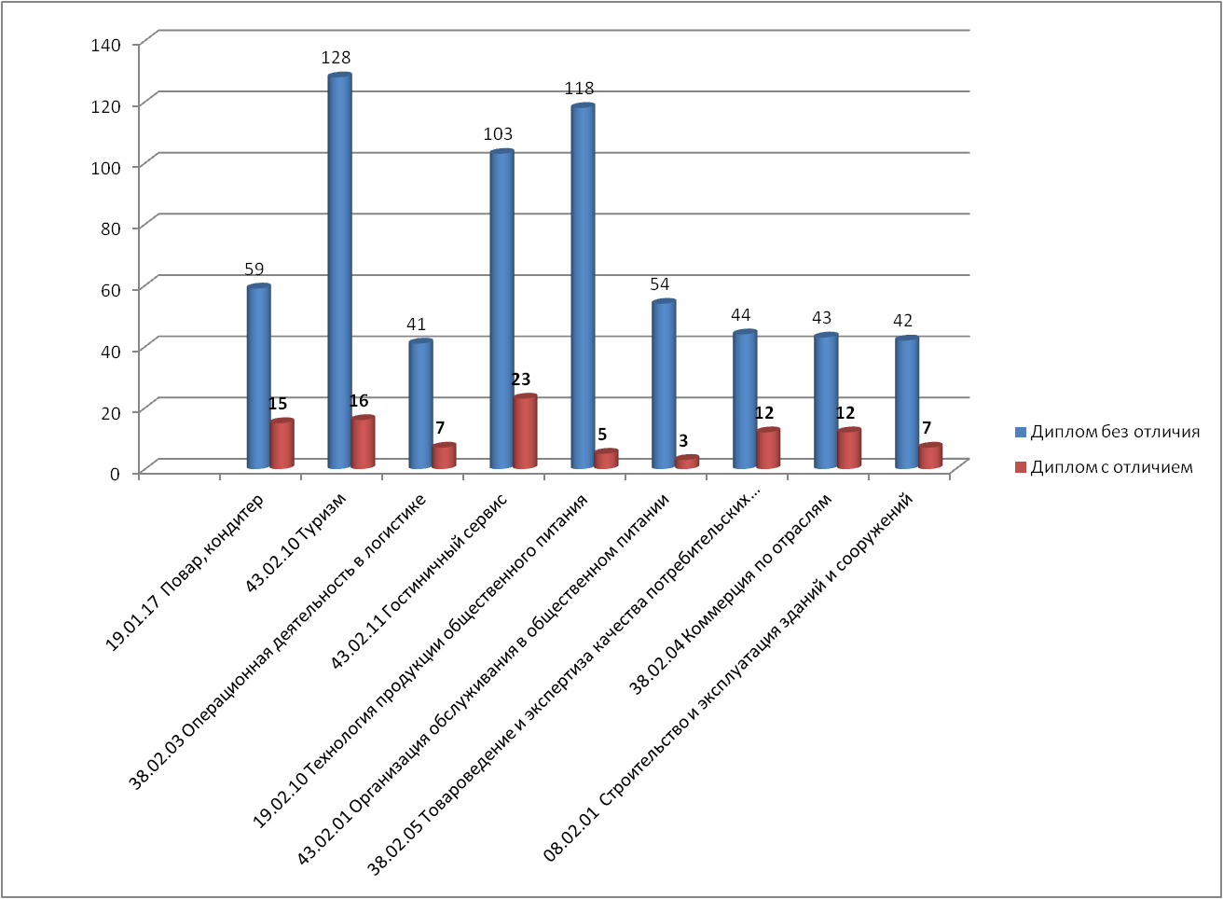
Распределение дипломов государственного образца по направлениям подготовки.

Slide 7
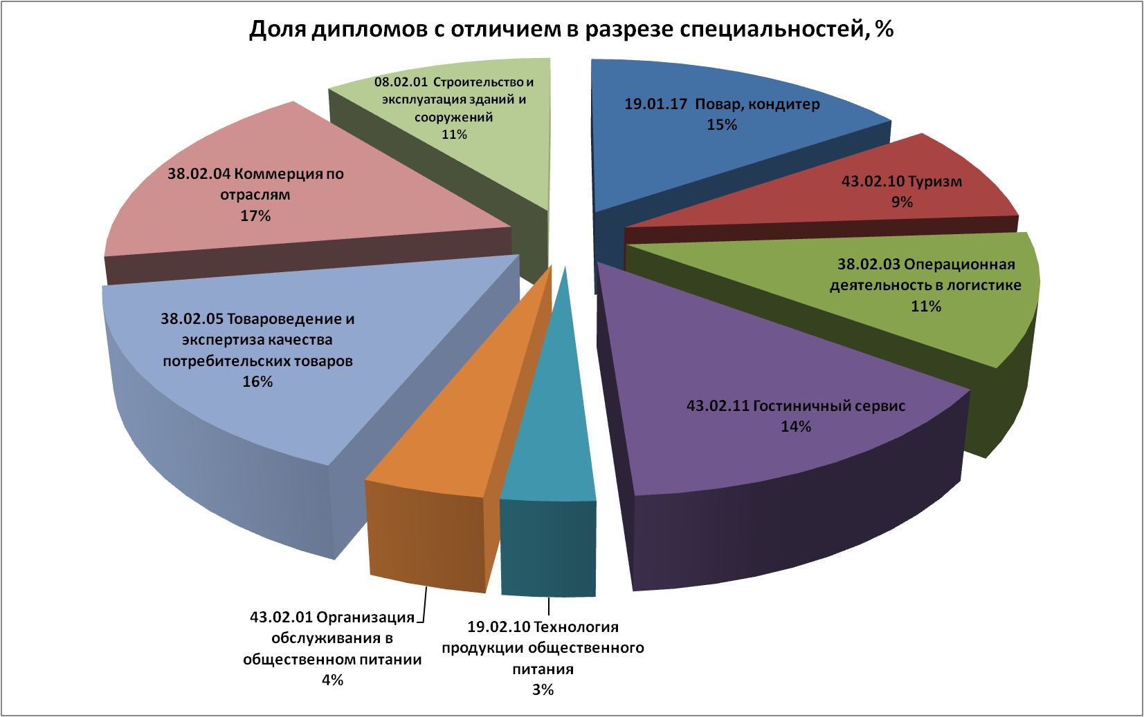
итоги учебной работы
Notes:
Наибольшее количество студентов, показавших за время обучения высокий уровень освоения образовательной программы, выпущено по специальности «Гостиничный сервис» - 22 человека,
по специальности «Туризм» -16 человек
и по профессии «Повар, кондитер» - 15 человек.

Slide 8
% трудоустройства выпускников за 5 лет
2012
2013
2014
2015
352 чел;
44,8%
389 чел;
61,6%
541 чел;
82,1%
500 чел;
85,4%
Your Text
Your Text
5
Your Text
2016
619 чел;
86,0%
Notes:
На конец учебного года проведен анализ трудоустройства выпускников очной формы обучения:
Трудоустроилось - 514 человек;
Планируют продолжить обучение – 124 человек (в т.ч. в нашем колледже – 24 человека);
Будут призваны в армию – 39 человек;
В отпуске по уходу за ребенком – 20 человек.
Был проведен анализ трудоустройства выпускников колледжа по отраслям экономики.
Всего трудоустроилось 514 человек, из них на государственные предприятия 53 человека, на негосударственные предприятия – 461 человек.
Распределение выпускников (выпуск по отраслям экономики)
выглядит следующим образом (Таб.5)

Slide 9

Мониторинг
качества обученности
За 2015-2016 учебный год

Slide 10
Показатели успеваемости обучающихся отделений колледжа за 2015/2016 учебного года
Отделение | Кол-во студентов | Кол-во обучающихся |  |  |  |  |  | Средний балл по отделению
 |  | Только на «отлично» | На «хорошо» и «отлично» | Имеющих одну или две оценки «Три» | Имеющих смешанные оценки (3,4,5) | Имеющих н/а (до 2-х) | Имеющих 3-и и более н/а
Туризм | 389 | 29 | 98 | 43 | 161 | 20 | 38 | 4
Гостиничный сервис | 302 | 38 | 103 | 45 | 90 | 16 | 10 | 4,2
Ресторанный сервис | 713 | 46 | 206 | 131 | 254 | 39 | 40 | 3,9
Общеобразовательная подготовка | 287 | 2 | 49 | 18 | 202 | 6 | 10 | 3,6
Коммерция и строительство | 567 | 76 | 188 | 46 | 255 | 1 | 2 | 4
Итого: | 2258 | 191 | 644 | 283 | 962 | 82 | 100 | 3,9
Notes:
По итогам года получены следующие показатели успеваемости: 835 человек (37%) обучаются на «хорошо» и «отлично». В том числе 191 человек из этого числа обучаются только на «отлично».283 студента являются потенциальными хорошистами и имеют от одной до двух оценки «удовлетворительно». К основным показателям учебной работы относятся: качество знаний, качество и степень обученности. Данные по этим показателям приведены в таблице ниже:

Slide 11
Показатели успеваемости (%) по колледжу за 2015/2016 учебный год

Slide 12
Показатели качества знаний по итогам
2015/2016 учебного года
Отделение | Качество знаний на отделении | Средний балл на отделении | Самое низкое качество знаний |  | Самое высокое качество знаний
 |  |  | % | № группы | % | № группы
Туризм | 70,6 | 3,9 | 58,3 | 221 | 82,3 | 226
Гостиничный сервис | 77,4 | 4,1 | 62,5 | 215 | 86,1 | 115
Ресторанный сервис | 68,4 | 3,7 | 45,2 | 241 | 93,6 | 147
Общеобразовательная подготовка | 48,2 | 3,5 | 31,1 | 140 | 69,4 | 121
Коммерция и строительство | 72,8 | 4,1 | 43,6 | 142 | 88,1 | 280
Итого по колледжу: | 67,5 | 3,9

Slide 13
Качество знаний (средний показатель) по отделениям колледжа за 2015-2016 учебный год

Slide 14
Группы, имеющий высокий средний балл
Гр. № 280
куратор: Булакова Е.Е.
ср. балл 4,4
Гр. № 460
куратор: Осипова О.В.
ср. балл 4,3
Гр. № 360
куратор: Осипова О.В..
ср. балл 4,3
Гр. № 286
куратор: Волосик Л.С.
ср. балл 4,3
Гр. № 165
куратор: Расина Т.А.
ср. балл 4,3
Гр. № 231
куратор: Иваненкова Т.Е.
ср. балл 4,3
Гр. № 310
куратор: Ковтун Л.В.
ср. балл 4,3
Гр. № 210
куратор: Обухович З.И.
ср. балл 4,3

Slide 15
Качество знаний по отдельным предметам общеобразовательной подготовки
Специальность | Кол-во чел | Средний балл | Качество обучености | Качество знаний | Качество знаний по русскому языку | Качество знаний по математике
ТПОП | 100 | 3,6 | 98,7 | 46,4 | 43 | 35,9
ТУРИЗМ | 95 | 3,7 | 97,5 | 56,8 | 53 | 34,8
ГОСТИНИЧНЫЙ СЕРВИС | 98 | 3,4 | 94 | 46,8 | 30,3 | 21,2
ООПП | 49 | 3,5 | 99,1 | 42,6 | 24,4 | 12,3
КОММЕРЦИЯ | 49 | 4 | 100 | 66,5 | 65,3 | 61,2
СТРОИТЕЛЬСТВО | 51 | 3,9 | 99,5 | 63,6 | 59 | 53
ТОВАРОВЕД | 25 | 4,1 | 100 | 78,3 | 92 | 72
Итого: | 467 | 3,7 | 98 | 57,3 | 52,4 | 41,5

Slide 16
Основные показатели учебной работы по отделениям
Отделение | Качество обученности | Степень обученности (СОУ),% | Качество знаний % | Сред балл по отделению
Туризм | 96,2 | 69,3 | 70,6 | 3,9
Гостиничный сервис | 98,5 | 72,2 | 77,4 | 4,1
Ресторанный сервис | 92,1 | 68,2 | 65,8 | 3,7
Общеобразовательная подготовка | 96,7 | 55,4 | 48,2 | 3,5
Коммерция и строительство | 99,8 | 69,6 | 72,8 | 4,1
Итого по колледжу: | 96,7 | 66,9 | 67,0 | 3,9

Slide 17
Педагогический анализ результатов участия в Интернет-экзамене в сфере профессионального образования в рамках компетенстностного подхода

Slide 18
Результаты обучения студентов колледжа по дисциплинам циклов ОГСЭ, МЕН, ПД на основе предложенной НИИ Мониторинга качества модели оценки знаний
Цикл | Дисциплина | Количество студентов | Доля студентов на уровне обученности не ниже второго | Выполнение критерия оценки результатов обучения
08.02.01 Строительство и эксплуатация зданий и сооружений
ГСЭ | Иностранный язык | 12 | 92% | +
 | История | 15 | 100% | +
 | Основы философии | 19 | 100% | +
МЕН | Информатика | 18 | 94% | +
 | Математика | 26 | 77% | +
ПД | Инженерная графика | 25 | 64% | +
 | Информационные технологии в профессиональной деятельности | 8 | 100% | +
 | Основы электротехники | 29 | 34% | -
 | Техническая механика | 25 | 8% | -
 | Экономика организации | 13 | 91% | +

Slide 19
Таблица участия в интернет-экзамене.
Наименование специальности | Кол-во дисциплин, утвержденных приказом № 226от 23.03.15 | Кол-во дисциплин, по которым проведен экзамен | Охват %
Туризм | 6 | 4 | 66,7
Операционная деятельность в логистике | 13 | 11 | 84,6
Гостиничный сервис | 11 | 8 | 72,7
Организация обслуживания в общественном питании | 10 | 5 | 50,0
Технология продукции общественного питания | 12 | 3 | 25,0
Коммерция (по отраслям) | 14 | 10 | 71,4
Строительство и эксплуатация зданий и сооружений | 13 | 10 | 76,9
Товароведение и экспертиза качества потребительских товаров | 14 | 10 | 71,4
Итого: | 93 | 61 | 65,6
Notes:
об итогах участия колледжа в «Федеральном Интернет – экзамене в сфере профессионального образования» в период с марта по июль 2016 года
Согласно плана учебной работы и учитывая многолетний опыт участия колледжа в проекте «Интернет - тренажеры в сфере профессионального образования», с марта по июль 2016 года в колледже проводился «Федеральный Интернет-экзамен в сфере профессионального образования (далее ФЭПО)». Инновационный проект ФЭПО ориентирован на проведение внешней независимой оценки результатов обучения студентов в рамках требований стандартов. В приказе № 226 от 23.03.16 «О подготовке и участии колледжа в «Федеральном Интернет – экзамене в сфере профессионального образования» в период с марта по июль 2016 года» был определен список участников преподавателей согласно перечню дисциплин, рекомендованных НИИ мониторинга качества образования

Slide 20
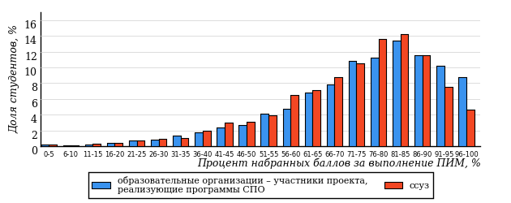
Результаты колледжа в разрезе других образовательных организаций
Notes:
Распределение результатов тестирования студентов ссуза
с наложением на общий результат образовательных организаций – участников проекта, реализующих программы СПО
доля студентов ссуза на уровне обученности не ниже второго составляет 85% (по ссузу в целом), а доля студентов образовательных организаций – участников проекта, реализующих программы СПО, на уровне обученности не ниже второго – 86% (для всей совокупности образовательных организаций – участников проекта, реализующих программы СПО, в целом

Slide 21
Список участников Федерального интернет-экзамена в сфере профессионального образования
Цикл | Дисциплина | Количество студентов | Доля студентов на уровне обученности не ниже второго | Выполнение критерия оценки результатов обучения
38.02.05 Товароведение и экспертиза качества потребительских товаров
ГСЭ | Иностранный язык | 14 | 64% | +
 | Основы философии | 24 | 96% | +
МЕН | Математика | 18 | 95% | +
ПД | Безопасность жизнедеятельности | 14 | 100% | +
 | Документационное обеспечение управления | 17 | 100% | +
 | Информационные технологии в профессиональной деятельности | 11 | 82% | +
 | Метрология и стандартизация | 18 | 95% | +
 | Бухгалтерский учет | 25 | 96% | +
 | Правовое обеспечение профессиональной деятельности | 15 | 100% | +
 | Статистика | 14 | 86% | +

Slide 22
Федеральный интернет-экзамен в сфере профессионального образования
Цикл | Дисциплина | Количество студентов | Доля студентов на уровне обученности не ниже второго | Выполнение критерия оценки результатов обучения
43.02.11 Гостиничный сервис
ГСЭ | Иностранный язык | 42 | 100% | +
 | История | 26 | 58% | -
 | Основы философии | 40 | 98% | +
 | Психология общения | 20 | 100% | +
МЕН | Информатика и информационно-коммуникационные технологии в профессиональной деятельности | 23 | 96% | +
 | Экологические основы природопользования | 21 | 100% | +
ПД | Менеджмент | 19 | 95% | +
 | Правовое и документационное обеспечение профессиональной деятельности | 28 | 82% | +

Slide 23
Федеральный интернет-экзамен в сфере профессионального образования
Цикл | Дисциплина | Количество студентов | Доля студентов на уровне обученности не ниже второго | Выполнение критерия оценки результатов обучения
38.02.03 Операционная деятельность в логистике
ГСЭ | Иностранный язык | 16 | 94% | +
 | Основы философии | 25 | 80% | +
МЕН | Информационные технологии в профессиональной деятельности | 14 | 29% | -
ПД | Анализ финансово-хозяйственной деятельности | 39 | 95% | +
 | Безопасность жизнедеятельности | 25 | 84% | +
 | Документационное обеспечение управления | 33 | 93% | +
 | Менеджмент | 17 | 100% | +
 | Правовое обеспечение профессиональной деятельности | 50 | 92% | +
 | Статистика | 16 | 88% | +
 | Финансы, денежное обращение и кредит | 20 | 75% | +
 | Экономика организации | 22 | 86% | +

Slide 24
Федеральный интернет-экзамен в сфере профессионального образования
Цикл | Дисциплина | Количество студентов | Доля студентов на уровне обученности не ниже второго | Выполнение критерия оценки результатов обучения
38.02.04 Коммерция (по отраслям)
ГСЭ | Иностранный язык | 13 | 77% | +
 | История | 26 | 93% | +
МЕН | Информационные технологии в профессиональной деятельности | 16 | 87% | +
 | Математика | 17 | 95% | +
ПД | Безопасность жизнедеятельности | 12 | 92% | +
 | Стандартизация, метрология и подтверждение соответствия | 16 | 100% | +
 | Бухгалтерский учет | 17 | 100% | +
 | Правовое обеспечение профессиональной деятельности | 19 | 100% | +
 | Статистика | 13 | 77% | +
 | Экономика организации | 16 | 100% | +
Notes:
ПРИКАЗЫВАЮ:
Отметить высокий процент участия преподавателей и студентов отделений «Гостиничный сервис», «Туризм», «Коммерция по отраслям» в проекте ФЭПО.
Отметить низкую исполнительную дисциплину преподавателей отделения «Ресторанный сервис» (всего по 8 дисциплинам из 22 возможных был проведен ФЭПО).
Отметить низкий уровень обученности и невыполнение критериев оценки результата обучения по дисциплинам, отмеченным в таблице 3 знаком минус (-).
Обратить внимание на качество преподавания дисциплин в группах, где доля студентов на уровне обученности не ниже второго, составляет меньше 60%. Ответственные: зав. отделениями, председатели ПЦК.

